Slide 1

আজকের পাঠে সবাইকে স্বাগতম
Mizanur Rahman ( R.R.Textile Mills High School)

Slide 2





শিক্ষক ও পাঠ পরিচিতি
পাঠ পরিচিতি
শিক্ষক পরিচিতি
বিষয়: ফিন্যান্স ও ব্যাংকিং
মোঃ মিজানুর রহমান
শ্রেণি: ১০ম শ্রেণি
সহকারী শিক্ষক (ব্যবসায় শিক্ষা)
বি.এড, এম.এড
আর.আর. টেক্সটাইল মিলস্ উচ্চ বিদ্যালয়
অধ্যায়: ১১ অধ্যায় (ব্যাংকের আমানত)
সময়: ৫০ মিনিট
Mizanur Rahman ( R.R.Textile Mills High School)

Slide 3



ছবিগুলো লক্ষ্য করো
ছবিতে কী দেখতে পাচ্ছো?
• একজন গ্রাহক ব্যাংকের কাউন্টারে টাকা জমা দিচ্ছেন।
• মানুষ তার কষ্টার্জিত সঞ্চয় নিরাপদে রাখার জন্য ব্যাংকে আমানত রাখে।
চিন্তা করে বলো তো— আজকের পাঠের বিষয় কী হতে পারে?
Mizanur Rahman ( R.R.Textile Mills High School)

Slide 4



ব্যাংকের আমানত
Mizanur Rahman ( R.R.Textile Mills High School)

Slide 5

শিখনফল
এই পাঠ শেষে তোমরা—
ব্যাংক আমানতের ধারণা ব্যাখ্যা করতে পারবে।
ব্যাংক আমানতের উদ্দেশ্য ও গুরুত্ব বর্ণনা করতে পারবে।
গ্রাহক, ব্যাংক ও অর্থনৈতিক উন্নয়নে আমানতের ভূমিকা বিশ্লেষণ করতে পারবে।
ব্যাংকের বিভিন্ন প্রকার হিসাবের মৌলিক পার্থক্য চিহ্নিত করতে পারবে।
Mizanur Rahman ( R.R.Textile Mills High School)

Slide 6

পূর্বজ্ঞান যাচাই
এসো চিন্তা করে উত্তর বলি:
১. সাধারণ মানুষ উদ্বৃত্ত টাকা কোথায় জমা রাখে?
২. ব্যাংকে জমাকৃত টাকাকে ব্যাংকিং পরিভাষায় কী বলা হয়?
৩. তোমাদের পরিবারে কি কারও ব্যাংকে সঞ্চয়ী হিসাব আছে?
Mizanur Rahman ( R.R.Textile Mills High School)

Slide 7


১১.০ ব্যাংক আমানতের ধারণা
তহবিলের মূল উৎস: ব্যাংকিং ব্যবসায় তহবিলের প্রধান ও মূল উৎস হলো আমানত।
আমানত সংগ্রহ: বাণিজ্যিক ব্যাংকগুলো বিভিন্ন প্রকার হিসাব খোলার মাধ্যমে আমানত সংগ্রহ করে।
প্রয়োজন অনুযায়ী হিসাব: ব্যক্তি ও প্রতিষ্ঠানের ধরন অনুযায়ী বাণিজ্যিক ব্যাংকগুলো চলতি, সঞ্চয়ী ও স্থায়ী হিসাব খুলে প্রয়োজনীয় আমানত সংগ্রহ ও ব্যবহার করে।
Mizanur Rahman ( R.R.Textile Mills High School)

Slide 8






১১.১ ব্যাংক আমানতের উদ্দেশ্য ও গুরুত্ব
ব্যাংক আমানতের উদ্দেশ্য ও গুরুত্বকে ৩টি ভিন্ন দৃষ্টিকোণ থেকে আলোচনা করা যায়:
১. গ্রাহকের ক্ষেত্রে
২. ব্যাংকের ক্ষেত্রে
৩. সামগ্রিক অর্থনীতিতে
অর্থের নিরাপত্তা, ব্যবসায়িক লেনদেন ও সুদের মাধ্যমে মুনাফা অর্জন।
তহবিল গঠন, বিনিয়োগ ও বৈদেশিক বিনিময় পরিচালনা।
সঞ্চয় বৃদ্ধি, জাতীয় মূলধন গঠন ও কর্মসংস্থান সৃষ্টি।
Mizanur Rahman ( R.R.Textile Mills High School)

Slide 9

গ্রাহকের ক্ষেত্রে আমানতের উদ্দেশ্য
১. অর্থের নিরাপত্তা: চুরি বা ক্ষতি থেকে নিরাপদ রাখা।
৪. ঝুঁকিমুক্ত বিনিয়োগ: নির্দিষ্ট হারে সুদ বা মুনাফা লাভ।
২. ব্যবসায়িক লেনদেন: চেক বা কার্ড দিয়ে সহজ লেনদেন।
৫. সেবা অর্জন: লকার সুবিধা ও অন্যান্য ব্যাংকিং সেবা।
৩. ঋণের সুবিধা: জমা টাকার বিপরীতে ব্যাংক ঋণ পাওয়া।
৬. অতিরিক্ত অর্থের সংস্থান: ভবিষ্যতের প্রয়োজন মেটানো।
Mizanur Rahman ( R.R.Textile Mills High School)

Slide 10






ব্যাংকের ক্ষেত্রে আমানতের উদ্দেশ্য
তহবিলের মূল উৎস
লাভজনক বিনিয়োগ
বৈদেশিক বিনিময়
গ্রাহকদের আমানতই হলো ব্যাংকের মূল কাঁচামাল ও ব্যবসার প্রাথমিক তহবিল।
আমানতকৃত অর্থ অধিক সুদে ঋণ বা শেয়ারে বিনিয়োগ করে ব্যাংক মুনাফা অর্জন করে।
আন্তর্জাতিক বাণিজ্য সহজ করতে বৈদেশিক মুদ্রা বিনিময় সাহায্য করে।
Mizanur Rahman ( R.R.Textile Mills High School)

Slide 11

সামগ্রিক অর্থনৈতিক উন্নয়নে আমানত
১. সঞ্চয়প্রবণতা সৃষ্টি: ছোট ছোট সঞ্চয় ব্যাংকে আনতে উৎসাহিত করে।
২. পুঁজি বা মূলধন গঠন: ছড়িয়ে থাকা অর্থ দিয়ে বিশাল জাতীয় পুঁজি গড়ে ওঠে।
৩. বিনিয়োগ ও উৎপাদন: ব্যবসায়ে ঋণের মাধ্যমে নতুন শিল্প স্থাপন ও উৎপাদন বৃদ্ধি পায়।
৪. আন্তর্জাতিক বাণিজ্য: আমদানি ও রপ্তানি বাণিজ্য সম্প্রসারিত হয়।
Mizanur Rahman ( R.R.Textile Mills High School)

Slide 12



একক কাজ
তোমাদের খাতায় উত্তর লেখ:
প্রশ্ন: ব্যাংক আমানত বলতে কী বোঝায়? গ্রাহকের দৃষ্টিতে আমানতের ২টি প্রধান উদ্দেশ্য লেখ।
Mizanur Rahman ( R.R.Textile Mills High School)

Slide 13
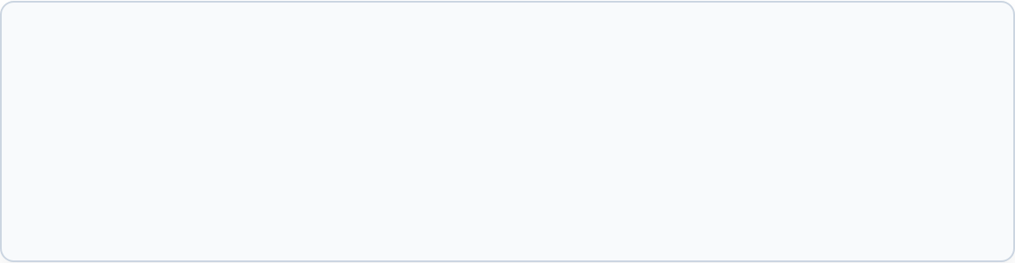
একক কাজের নমুনা উত্তর
মিলিয়ে নাও:
ব্যাংক আমানত: গ্রাহক কর্তৃক নির্দিষ্ট শর্তে ব্যাংকে অর্থ জমা রাখাই হলো ব্যাংক আমানত। এটি ব্যাংকের তহবিলের মূল উৎস।
গ্রাহকের ২টি উদ্দেশ্য:
১. জমাকৃত অর্থের পূর্ণ নিরাপত্তা নিশ্চিত করা।
২. প্রয়োজনের সময় ব্যাংক থেকে সহজ শর্তে ঋণের সুবিধা পাওয়া।
Mizanur Rahman ( R.R.Textile Mills High School)

Slide 14






ব্যাংক হিসাবের প্রকারভেদ
১. চলতি হিসাব
২. সঞ্চয়ী হিসাব
৩. স্থায়ী হিসাব
(Current Account)
(Savings Account)
(Fixed Account)
দিনে যতবার খুশি টাকা জমা ও উত্তোলন করা যায়।
যেকোনো সময় জমা এবং সপ্তাহে নির্দিষ্ট বার উত্তোলন।
নির্দিষ্ট মেয়াদের জন্য টাকা জমা রাখা হয়।
Mizanur Rahman ( R.R.Textile Mills High School)

Slide 15



জোড়ায় কাজ
পাশের সহপাঠীর সাথে আলোচনা করে লেখ:
প্রশ্ন: চলতি হিসাব এবং সঞ্চয়ী হিসাবের মধ্যে ৩টি মৌলিক পার্থক্য তৈরি করে খাতায় সাজিয়ে লেখ।
Mizanur Rahman ( R.R.Textile Mills High School)

Slide 16



দলীয় কাজ
দলে আলোচনা করে উপস্থাপন করো:
প্রশ্ন: একটি দেশের সামগ্রিক অর্থনৈতিক উন্নয়নে ব্যাংক আমানত কীভাবে ভূমিকা পালন করে? ৪টি পয়েন্টে ব্যাখ্যা করো।
Mizanur Rahman ( R.R.Textile Mills High School)

Slide 17

দলীয় কাজের নমুনা উত্তর
১. সঞ্চয় সংগ্রহ: দেশের ছড়িয়ে থাকা ক্ষুদ্র সঞ্চয় একত্রিত করে বিশাল তহবিল গড়ে তোলে।
২. মূলধন গঠন: শিল্প ও ব্যবসায় বিনিয়োগের জন্য প্রয়োজনীয় মূলধন সরবরাহ করে।
৩. কর্মসংস্থান: নতুন শিল্প ও কারখানা স্থাপনের ফলে কর্মসংস্থান সৃষ্টি হয়।
৪. বাণিজ্য বৃদ্ধি: এলসি (LC) খোলার মাধ্যমে বৈদেশিক বাণিজ্যে সহায়তা করে।
Mizanur Rahman ( R.R.Textile Mills High School)

Slide 18

পাঠ মূল্যায়ন
ঝটপট উত্তর দাও:
১. ব্যাংকিং ব্যবসায়ের প্রধান কাঁচামাল বা তহবিলের উৎস কী?
২. একজন ব্যবসায়ীর জন্য সবচেয়ে উপযোগী ব্যাংক হিসাব কোনটি?
৩. কোন জাতীয় ব্যাংক হিসাবে ব্যাংক গ্রাহককে কোনো সুদ প্রদান করে না?
৪. দীর্ঘমেয়াদের সঞ্চয়ের জন্য কোন হিসাব খোলা সুবিধাজনক?
Mizanur Rahman ( R.R.Textile Mills High School)

Slide 19

মূল্যায়নের উত্তরমালা
১. উত্তর: ব্যাংক আমানত (Bank Deposit)।
২. উত্তর: চলতি হিসাব (Current Account)।
৩. উত্তর: চলতি হিসাব (Current Account)।
৪. উত্তর: স্থায়ী হিসাব (Fixed Deposit Account)।
Mizanur Rahman ( R.R.Textile Mills High School)

Slide 20

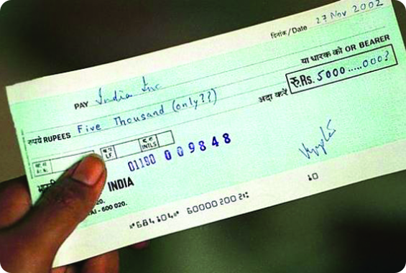
পাঠের সারসংক্ষেপ
মূলকথা
• ব্যাংক আমানত ব্যাংকিং ব্যবসায়ের অস্তিত্ব রক্ষা করে।
• আমানত গ্রাহকের অর্থের নিরাপত্তা দেয় ও সুদের সুযোগ সৃষ্টি করে।
• আমানত দেশের শিল্পায়ন ও মূলধন গঠনে গুরুত্বপূর্ণ ভূমিকা পালন করে।
Mizanur Rahman ( R.R.Textile Mills High School)

Slide 21


তোমাদের কোনো প্রশ্ন আছে?
আজকের পাঠের কোনো বিষয় বুঝতে অসুবিধা হলে নির্দ্বিধায় জিজ্ঞেস করো!
Mizanur Rahman ( R.R.Textile Mills High School)

Slide 22

বাড়ির কাজ
প্রশ্নগুলো খাতায় সুন্দর করে লিখে আনবে:
১. ব্যাংক আমানত কাকে বলে?
২. "আমানত ছাড়া ব্যাংক চলতে পারে না"— কথাটি ব্যাখ্যা করো।
৩. গ্রাহকের দৃষ্টিকোণ থেকে আমানতের ৩টি গুরুত্বপূর্ণ উদ্দেশ্য লেখ।
৪. দেশের অর্থনৈতিক উন্নয়নে ব্যাংক আমানতের গুরুত্ব আলোচনা করো।
৫. তোমার পরিবারের ভবিষ্যৎ নিরাপত্তার জন্য কোন ব্যাংক হিসাবটি সেরা এবং কেন?
Mizanur Rahman ( R.R.Textile Mills High School)

Slide 23

ধন্যবাদ!
আজকের পাঠে মনোযোগ সহকারে অংশগ্রহণের জন্য সবাইকে অনেক অনেক ধন্যবাদ।
ভালো থাকো, সুস্থ থাকো এবং নিয়মিত পড়াশোনা করো।
Mizanur Rahman ( R.R.Textile Mills High School)

